Slide 1
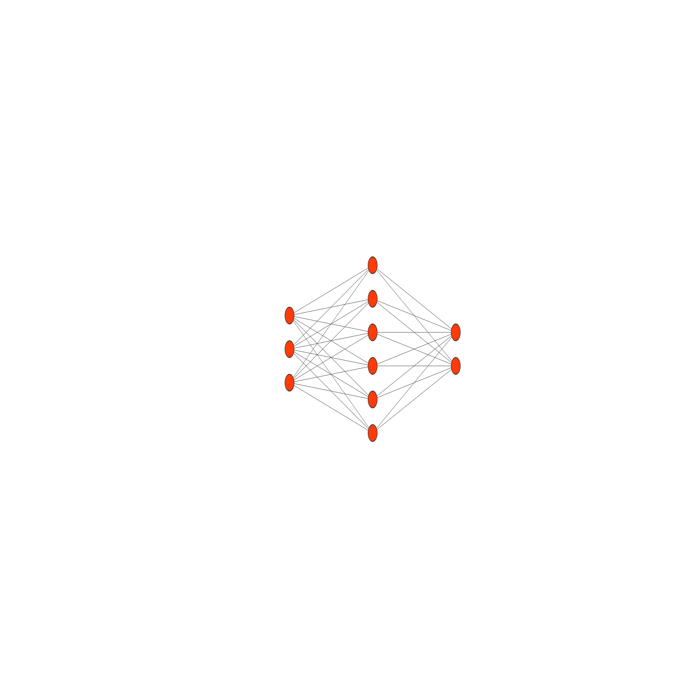

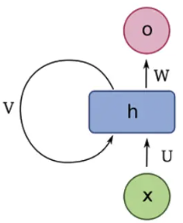

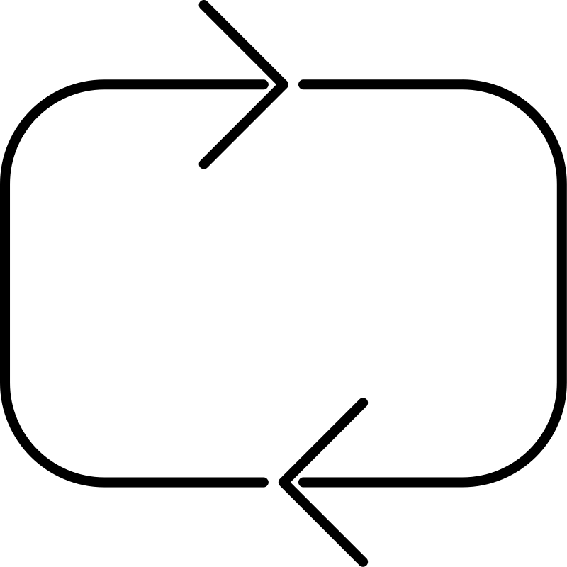






























本地感知输入
阶段 1: 置信度自适应的图信号恢复 (CaGSR)
局部拓扑
置信度$校准$
$$W_{i}\left(k\right)$$
置信度边系数
$$G_{i}^{h}\left(k\right)$$
置信度预测
观测信号
$$g_{c}\left(∙\right)$$
$d_{i,uv}=w_{u}w_{v}\left(1−δ_{uv}\right)$
$$X_{i}^{obs}\left(k\right)$$
$x^{obs}$
置信度
$c_{i,u}\left(k\right)$
参考信号
可用性掩码
$$⨁$$
$Y_{i}\left(k\right)$
$$b_{i}\left(k\right)$$
历史观测状态
$$h_{i,u}\left(k\right)$$
图信号恢复
$$X_{i}^{prior}\left(k\right)$$
$x^{pri}$
$$\min_{Z_{i}}{\left\|W_{i}\left(Z_{i}−Y_{i}\right)\right\|}_{F}^{2}+{\left\|M_{i}^{R}Z_{i}\right\|}_{F}^{2}$$
可靠性评价
GRU
$Z_{i}^{∗}\left(k−L\right)$+…
$Z_{i}^{∗}\left(k\right)$
$L_{c}$次
梯度下降
$$ρ_{i}\left(k\right)$$
缓存的
历史状态
$$w_{i}\left(k\right)$$
$Z^{∗}\left(k\right)$
阶段 2: 置信度调制的多跳图扩散
T-步 反应扩散过程
不可靠
置信度调制的扩散过程
$$v$$
（发送端）
$Z^{∗}\left(k\right)$
特征映射
$$D_{u}^{t}=\sum_{v}{w_{v}φ_{d}\left(H_{u}^{t}−H_{v}^{t}\right) }$$
$$u$$
可靠
$$w_{i}\left(k\right)$$
$$H^{0}\left(k\right)$$
$$α$$
置信度调制的反应过程
$$H^{t}$$
$$⨁$$
$$H^{t+1}$$
路由策略
（接收端）
$$β$$
比较
差异
$$v$$
$$R_{u}^{t}=w_{u}\left[φ_{r}\left(H_{u}^{0}\right)−φ_{r}\left(H_{u}^{t}\right)\right]$$
$$π$$
传播
T 步
$$u$$

